Slide 1
哈尔滨工程大学校园网站校内影响力调研报告——关于学生影响力调查
小组成员：
余贵凤 07110140
杜楠07110141
刘艺07110142
张世超34120140

Slide 2
一、问题提出与研究背景
互联网的迅速发展使得网站在人们的日常生活中日益重要，逐渐成为人们获取网络服务的重要载体。高校是人才培养的重要基地，承担着学术与科研的双重任务。高校网站除了具有进行学术与科研的任务外，还承担着思想教育、校园文化宣传等方面的重要任务，成为高校人才培养的重要载体。校园网站的建设热潮一方面适应了互联网迅速发展的大趋势，另一方面也存在着一些盲目性，造成了网络资源、人力资源和物力资源的浪费。
哈尔滨工程大学作为“211”工程中的重点院校，校园网站建设较为完备，其中工学网在教育部中国大学生在线网站上发起的第五届百佳网站网络评选活动中被评为百佳网站。校主页、启航网等校园网站在哈尔滨工程大学校园内有一定的影响力，共同构成了校园网站传播体系。哈尔滨工程大学校园网站建设同中国高校网站整体建设一样，存在着一定着不足。调查小组旨在通过调查哈尔滨工程大学校园网站的校内影响力的调查，分析出哈尔滨工程大学校园网站影响力的现状及其原因，对于存在的问题提出相应的解决对策。

Slide 3
二、研究对象与研究方法
研究对象：本项调查的研究对象为哈尔滨工程大学的学生。为了调查研究的方便，调查小组将哈尔滨工程大学校园网站确定为工学网、校主页和启航网三个网站。
小组成员发放了180份调查问卷，采用现场回收的方式，回收问卷168份，其中有效问卷160份。人文学院学生共40人，所占比例为25%；核学院、国家保密学院、信通学院和国防学院共120人，所占比例为75%；文科与理工科受调查者的比例为1:3。调查对象符合学校文科和理工科的人数大致比例，稍微加大了文科学生的比重，使得调查的结果不至于有所偏颇。

Slide 4
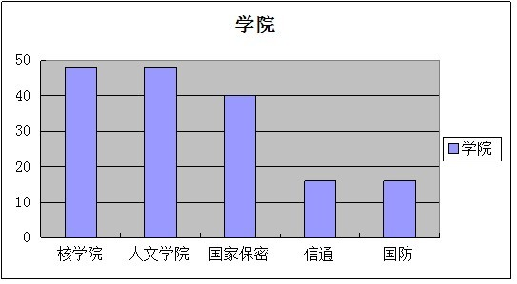
研究对象

Slide 5
研究方法：访谈法与问卷调查法
小组成员通过对工学网制作中心A老师、工学网原人文网主编B学生、启航大学生通讯社社长C学生及随机挑选的D、E、F、G、H、I等6位学生的访谈，整理出第一手资料。研究小组计划将定性研究与定量研究的方法结合起来，对哈尔滨工程大学校园网站在在校学生中的影响力因素进行了分析。

Slide 6
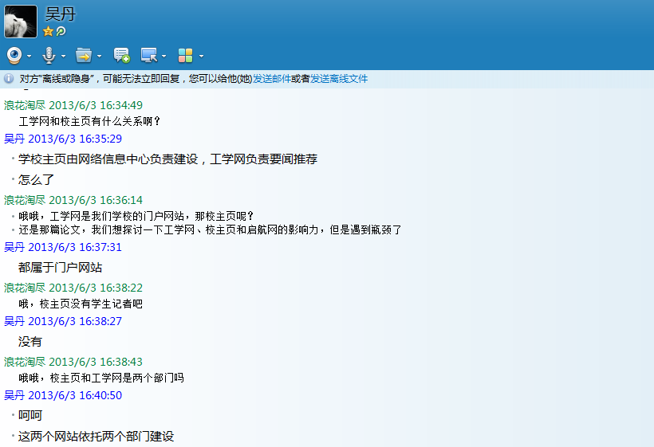
对工学网A老师的QQ访谈

Slide 7
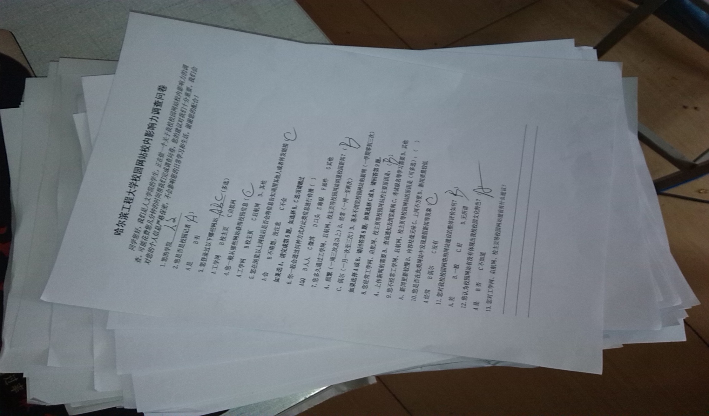
调查问卷

Slide 8
三、论文框架
1、内容与栏目构成
2、挂靠部门、管理方式与经费来源
3、网站定位
4、校园网站影响力：
广度、深度、高度、信度

Slide 9
四、校园网站影响力分析
广度、深度、信度、高度

Slide 10
4.1哈尔滨工程大学校园网站影响力的广度
校园网站的校园网站的广度是指校园网站的用户数量，即网站在校园网站中的知名度。在160名问卷调查对象中，登录过工学网的为152人，所占比重为95%，登录过校主页的为 160人，所占比重为100%，登录过启航网的为 152人，所占比重为95%。调查对象全部登录过校园网站，说明哈尔滨工程大学校主页、工学网和启航网等校园网站的广度较大，校园网站形成了初步的影响力。同时，没有登录过启航网和工学网的各占5%，说明哈尔滨工程大学校园网站在全面普及仍然需要进一步的努力，作为学生获得校园信息的重要媒介，校园网站在校内的影响力仍有上升空间。

Slide 11
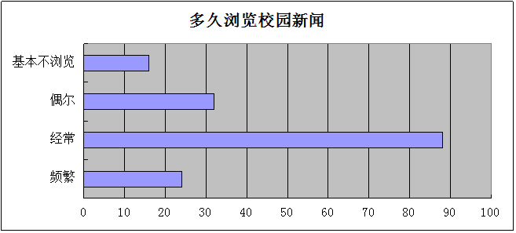
浏览频次在很大程度上影响了校园网站的广度

Slide 12
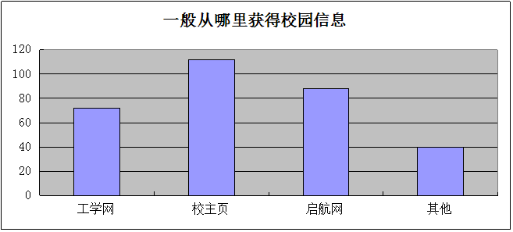
4.2校园网站的深度
是指在校园网站所获取的信息量，即在校园网站可以获得的信息。校园网站的深度与校园网站的栏目设置与内容、稿件质量等有着密切的联系。

Slide 13
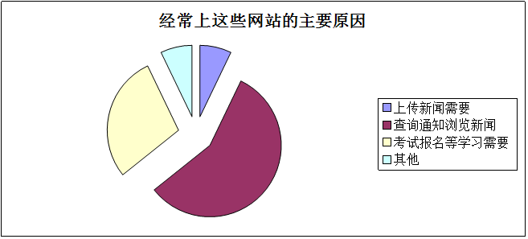

Slide 14
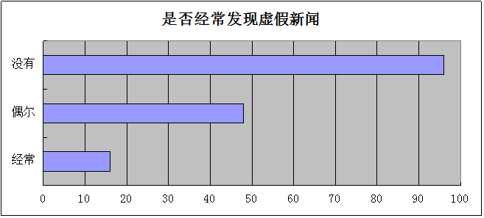
4.3哈尔滨工程大学的校园网站的 信度
校园网站的信度是指网站信息的可信度，可信度主要受虚假新闻的影响。

Slide 15
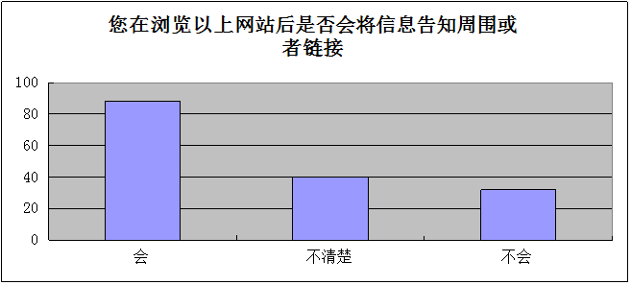
4.4哈尔滨工程大学的校园网站的 高度
校园网站的高度是指校园网站上信息的二次传播的比率。

Slide 16
五、影响力来源
影响力来源：网站定位；挂靠部门、管理方式与经费来源；内容与栏目构成

Slide 17
5.1校园网站定位
2008年以来，工学网全新改版上线，全力建设“先进文化阵地、校园信息门户”。
校主页由哈尔滨工程大学由校网络信息中心负责建设，是哈尔滨工程大学对外宣传的门户网站。
启航网隶属于哈尔滨工程大学团委，是团学信息的发布平台。

Slide 18
5.2挂靠部门、管理方式与经费来源
工学网制作中心隶属于哈尔滨工程大学党委宣传部，经费来源为校党委。工学网现有4名老师，132名学生记者，其中主编10人，实行较为严格的岗位级别设置，共有4级岗位级别，分别为记者、编辑、主编、总编，总编之上还有老师。稿件来源主要是学生记者原创和转载，每名记者和编辑都有自己的账号，拥有上传权利，编辑有栏目审核权，主编有子网文章审核权。工学网制作中心提供学校的勤工助学岗位，原创文章提供一定的稿费。具有半职业性。

Slide 19
启航网
资金支持较少，网站的日常维护和文章更新主要由学生负责。学生记者没有资金津贴和稿费补贴。启航网文章主要有三个来源：各学院上传院系新闻、校十一大学生组织上传社团新闻、通讯社各部门学生记者原创新闻。其中学院和十一大学生组织上传的新闻占到80%以上，通讯社记者团原创稿件较少。现有一位指导老师，通讯社记者团包括摄影部、新闻部、网络部、新媒体部和DV部5个部分，共有学生记者80人左右。学生记者主要由兴趣与爱好而参与进来，不具有职业性。

Slide 20
校主页由哈尔滨工程大学由校网络信息中心负责建设，工学网提供推荐稿源，没有学生记者，经费来源为校党委。具有职业性。

Slide 21
5.3内容与栏目构成
校主页有多种网站的链接，除了校园要闻和机构信息外，还具有许多校园网页的链接，这已成为了校主页的重要优势，它可以发挥信息整合与信息中转站的作用，为哈尔滨工程大学学生提供简单便捷的服务。

Slide 22
工学网作为哈尔滨工程大学的另一门户网站，凭借院系网、人文网、新闻网、服务网、图片网、影音网、三海一核、通讯站、博客网等，对哈尔滨工程大学信息进行了统一的整合，成为集约型网站。通过登录教务网站查询成绩、考试报名等学习需要成为学生登录工学网的重要动机。

Slide 23
启航网分成团情动态、公告信息、媒体聚焦、基层团讯、理事会讯等栏目板块，经过访谈，调查小组得知，学生登录启航网主要是获取团讯信息。

Slide 24
六、校园网站存在的问题
校园网站之间缺乏沟通与联系。
工学网、启航网和校主页的定位区分不明确。
校园网站上的信息存在虚假现象。
校园信息内容空洞无趣，缺少互动性。
信息质量低。

Slide 25
七、解决对策
加强校园媒体人员之间的交流。
提高学校对宣传的重视程度。
加强对学生记者的培训。
增强网站的趣味性和互动性。
加强品牌建设。

Slide 26
调查问卷

Slide 27
1.您的性别：（ ） A、男 B、女
2.您的院系：（ ）
3.您的公寓：（ ）公寓
4.您的年级：（ ）

Slide 28
5.您经常关注校园新闻吗（校园新闻是指对校园事件的新近报道）？（ ）
A、经常关注 B、一般关注 C、较少关注
6.您是校园记者吗？（ ）（校园记者包括校园网站、《工学周报》、《青春校园》的编辑部成员，院系宣传部成员，社团宣传部成员等）
A、是 B、不是

Slide 29
如果是请回答第7-8题，如果不是请回答第9-10题。
7.您参加过正式的新闻写作培训吗？
A、参加过5次以上 B、参加过2-4次
C、参加过1次 D、从没有参加过
8．您通过看书、上网搜索资料等方式自学过新闻写作吗？
A、经常 B、一般C、很少D、从未
9.您觉得哈工程校园新闻的稿件质量总体来说怎么样？
A、非常好B、较好C、一般D、较差
10、您觉得哈工程校园新闻的最主要的缺点是？
A、更新速度慢 B、稿件质量差
C、内容枯燥无味D、存在虚假新闻

Slide 30
11.您经常通过什么方式来获取校园新闻（可多选）？（ ）
A、工学网、启航网等校园网站 B、《工学周报》C、人人网、微博 D、海报、展板、条幅
E、校园电子屏 F、其他
12.以下活动，您听说过哪几个（可多选）？（ ）
A、哈工程应用文写作大赛B、哈工程海报制作大赛C、哈工程十佳歌手大赛
D、哈工程首届校园媒体达人秀E、哈工程网站设计大赛F、校社联Say&Sing Love单身晚会
13.您多久通过工学网、启航网、校主页等校园网站浏览校园新闻？（ ）
A、频繁（一周三次及以上）B、经常（一周一至两次）
C、偶尔（一月一次至三次）D、基本不浏览校园网站的新闻（一学期零到三次）

Slide 31
如果选择A或B，请回答第14题；如果选择C或D，请回答第15题。
14.您经常浏览校园网站的主要原因是：（ ）
A、上传新闻的需要B、接受校园新闻
C、考试报名等学习需要D、其他
15.您不经常浏览校园网站的原因是（可多选）：（ ）
A、新闻更新较慢B、内容枯燥无味
C、上网不方便D、新闻质量较低

Slide 32
16.您觉得下列哪种新闻宣传方式最具有吸引力？（ ）
A．校园网站 B.报纸杂志 C.展板、条幅、海报
D.电子屏E、人人网、微博
17．您是否关注学校的海报、条幅与展板？（ ）
A、通常都会看 B、经常关注 C、一般
D、偶尔 E、很少关注
18.您是经常关注学校的电子屏？
A、经常B、一般C、偶尔D、极少
19.您认为是什么原因导致我们学校的报纸和杂志不受同学的欢迎？（可多选）（ ）
A ．内容无聊空洞 B.报纸和杂志发放不够广泛
C.认为观看报纸和杂志比较麻烦 D．稿件质量低

Slide 33
20.您是否经常利用人人网、微博、空间等方式发布和关注校园新闻？
A、经常 B、一般 C、偶尔 D、极少
21.您对我校校园网络的网站建设的整体评价如何？（ ）
A.差 B.一般 C.好 D.无所谓
22.您对我校校园新闻宣传情况满意情况如何？（ ）
A、十分满意 B、满意 C、一般满意
D、不满意 E、十分不满意
23、您对提高我校校园新闻宣传水平方面有什么建议吗？

